Slide 1



KTUTS

Slide 2

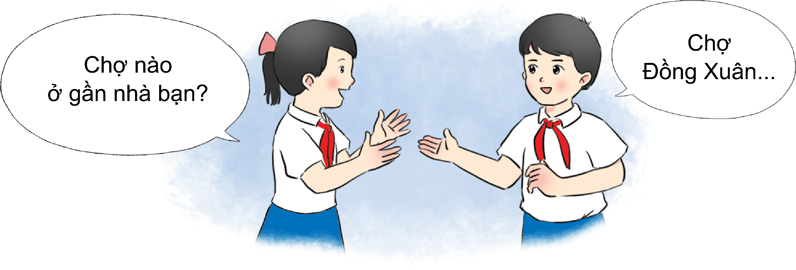


Viết một phân số, bạn đọc phân số, nói tử số và mẫu số của phân số đó. Đổi vai thực hiện, thống nhất kết quả.
$$\frac{\text{3}}{\text{5}}$$
Tử số là 3
Mẫu số là 5
$$\frac{\text{1}}{\text{9}}$$
Tử số là 1
Mẫu số là 9
LÀM VIỆC NHÓM ĐÔI

Slide 3

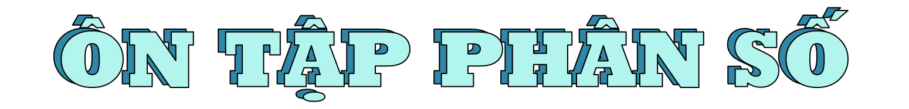


(SGK TRANG 11,12)

Slide 4
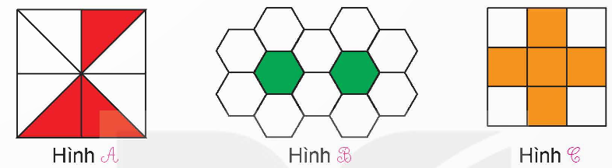



Viết rồi đọc phân số chỉ số phần đã tô màu của mỗi hình dưới đây.
1
1
$$\frac{\text{3}}{\text{8}}$$
$$\frac{\text{2}}{\text{12}}$$
$$\frac{\text{5}}{\text{9}}$$
Ba phần tám
Hai phần mười hai
Năm phần chín

Slide 5
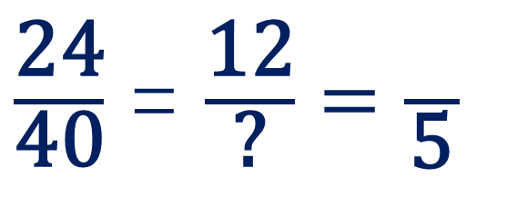
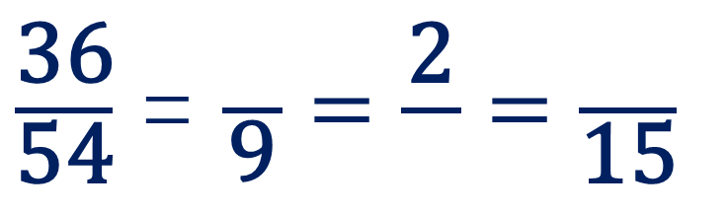
2
a) Số?
$\frac{\text{24}}{\text{40}}$ = $\frac{\text{12}}{\text{?}}=\frac{}{\text{5}}$
$\frac{\text{36}}{\text{54}}$ = $\frac{}{\text{9}}=\frac{\text{2}}{}=\frac{}{\text{15}}$
?
3
6
10
?
?
20
?
3
?

Slide 6
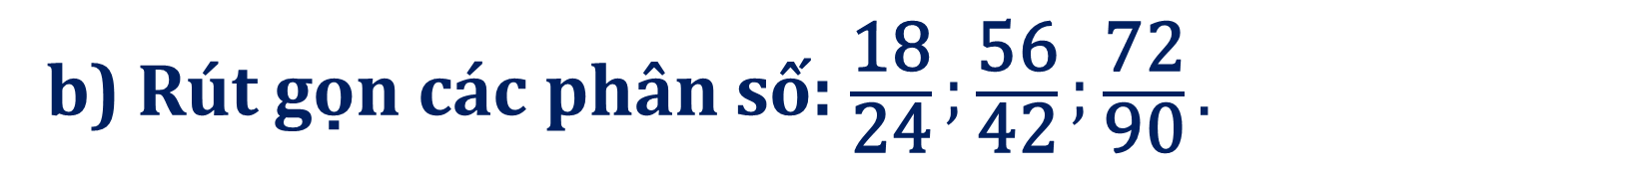
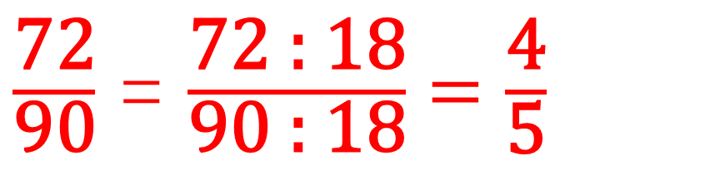
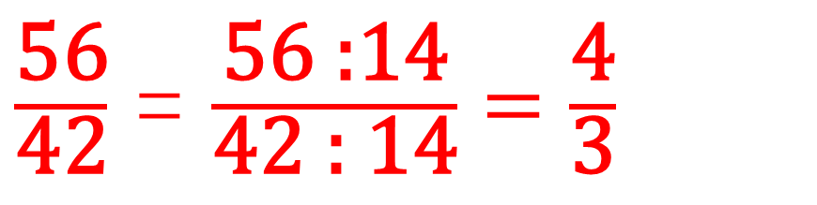
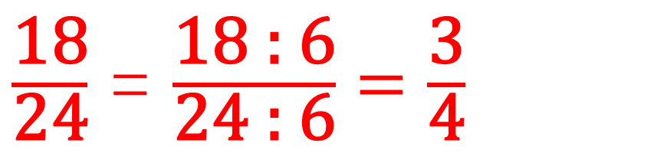
b) Rút gọn các phân số: $\frac{\text{18}}{\text{24}};\frac{\text{56}}{\text{42}};\frac{\text{72}}{\text{90}}.$
2
$\frac{\text{18}}{\text{24}}$ = $\frac{\text{18 : 6}}{\text{24 : 6}}=\frac{\text{3}}{\text{4}}$
$\frac{\text{56}}{\text{42}}$ = $\frac{\text{56 :14}}{\text{42 : 14}}=\frac{\text{4}}{\text{3}}$
$\frac{\text{72}}{\text{90}}$ = $\frac{\text{72 : 18}}{\text{90 : }\text{18}}=\frac{\text{4}}{\text{5}}$

Slide 7
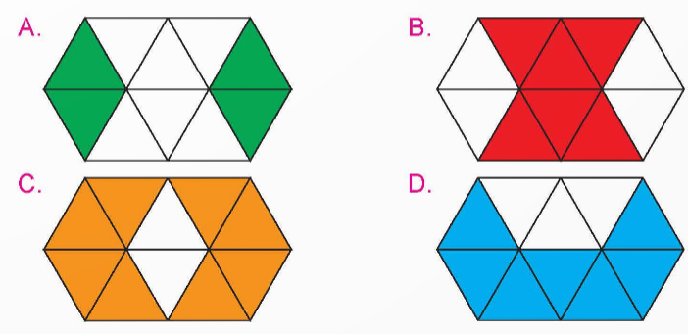
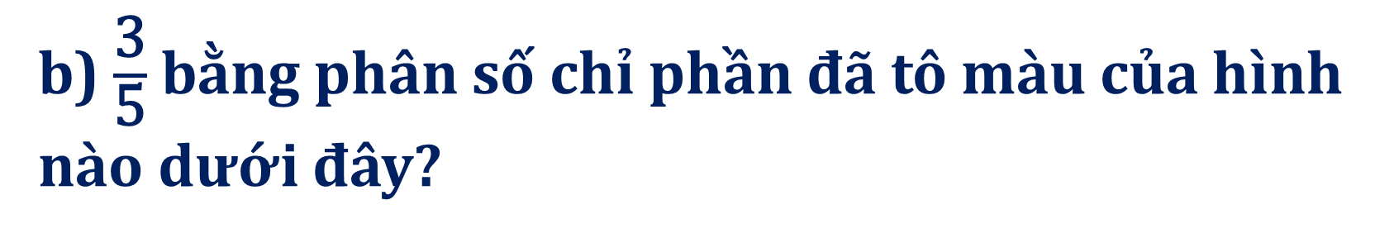




3
Chọn câu trả lời đúng.
a) Phân số nào là phân số tối giản?
A. $\frac{\text{16}}{\text{18}}$
B. $\frac{\text{15}}{\text{12}}$
C. $\frac{\text{7}}{\text{9}}$
D. $\frac{\text{25}}{\text{30}}$
b) $\frac{\text{3}}{\text{5}}$ bằng phân số chỉ phần đã tô màu của hình nào dưới đây?

Slide 8
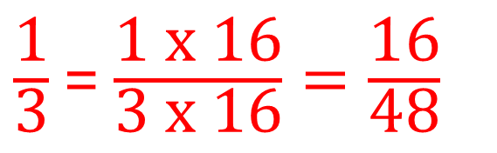
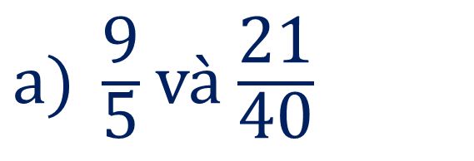
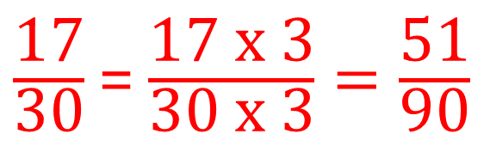
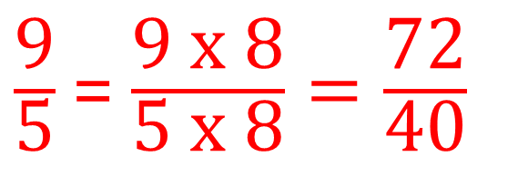
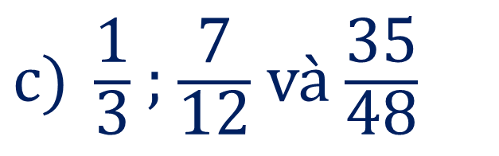
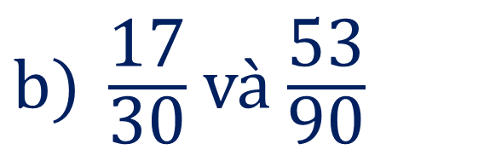
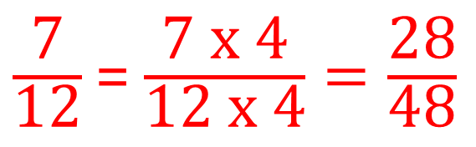
4
Quy đồng mẫu số các phân số
$a) \frac{\text{9}}{\text{5}}$ và $\frac{\text{21}}{\text{40}}$
$b) \frac{\text{17}}{\text{30}}$ và $\frac{\text{53}}{\text{90}}$
$c) \frac{\text{1}}{\text{3}}$ ; $\frac{\text{7}}{\text{12}}$ và $\frac{\text{35}}{\text{48}}$
$\frac{\text{9}}{\text{5}}$ = $\frac{\text{9 }\text{x}\text{ 8}}{\text{5 }\text{x}\text{ 8}}=\frac{\text{72}}{\text{40}}$
$\frac{\text{17}}{\text{30}}$ = $\frac{\text{17 }\text{x}\text{ 3}}{\text{30 }\text{x}\text{ 3}}=\frac{\text{51}}{\text{90}}$
$\frac{\text{1}}{\text{3}}$ = $\frac{\text{1 }\text{x}\text{ 16}}{\text{3 }\text{x}\text{ 16}}=\frac{\text{16}}{\text{48}}$
$\frac{\text{7}}{\text{12}}$ = $\frac{\text{7 }\text{x}\text{ 4}}{\text{12 }\text{x}\text{ 4}}=\frac{\text{28}}{\text{48}}$

Slide 9
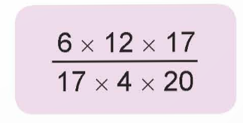
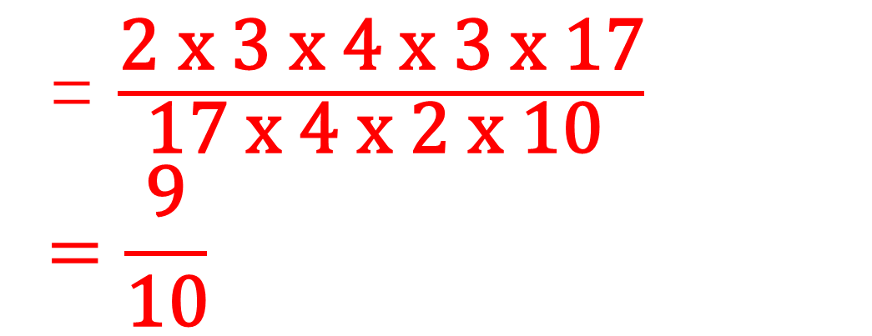
5
Tính
= $\frac{\text{2 }\text{x}\text{ 3 }\text{x}\text{ 4 }\text{x}\text{ 3 }\text{x}\text{ 17}}{\text{17 }\text{x}\text{ 4 }\text{x}\text{ 2 }\text{x}\text{ 10 }}$
$$=\frac{\text{9}}{\text{10}}$$

Slide 10

KTUTS

Slide 11



Nghĩ ra 2 phân số trong đó một phân số có mẫu số chia hết cho mẫu số còn lại.
Quy đồng mẫu số 2 phân số đó
Ví dụ: $\frac{\text{7}}{\text{12}} và \frac{\text{5}}{\text{6}}$

Slide 12
CHÀO
TẠM BIỆT
KTUTS

